Slide 1

Self introduce
20155137
컴퓨터 공학과
안원영
Notes:
네 안녕하세요 저는 15학번 컴퓨터 공학과 안 원 영 이라고 합니다. 발표를 시작하겠습니다.

Slide 2
목차
가족소개
자란 곳
나의 Favorite Things
미래의 목표
Notes:
먼저 재가 발표할 목차 입니다. 가족소개, 자라온 환경, 좋아하는 것들 , 나의 목표와 미래의 나 순으로 발표를 진행하겠습니다.

Slide 3
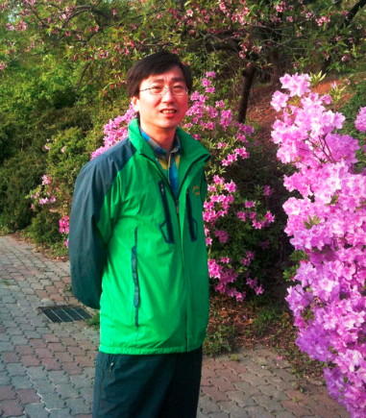
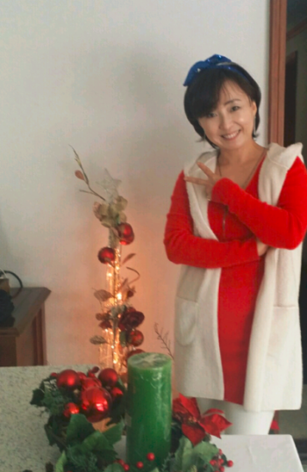

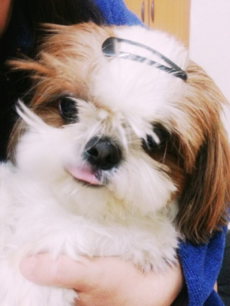
가족소개
母 박희명
52세
가정주부
父 안정의
55세
회사원
나
21세
학생
강아지
5살
Notes:
네 , 저희가족은 엄마 아빠 저 그리고 강아지 한마리가 같이 살고 있습니다. (눌러)저희 엄마와 아빠입니다. 아빠의 성함은 안 정 의 이시고, 어머니 성함은 박 희 명 이십니다. (먼저 엄마아빠 사진 나오고 그다음에 쟈니 사진 나오게 하기) 아빠는 회사원으로 열심히 돈을 벌고 있고 엄마는 컴퓨터 강사하셨다가 지금은 가정주부로써 저와 아빠를 잘 서포터 해주시고 계십니다. 네, 그럼, 다음으로 저입니다..저는 그냥 이미지로 대체했습니다.저는 올해 21살이 되었습니다.저에대한 소개는 뒤에서 구체적으로 설명드리겠습니다. 또 한명의 가족인 저희집 강아지 인데요. 강아지 종은 시추고 나이는 5살에 이름은 쟈니 입니다.처음 대려왔을때 아빠가 이름을 이유없이 자니로 지었습니다. 근데 이름때문인지 항상 잠만 잡니다. 그래도 저희집에 분위기 매이커입니다. 애교 떨때는 정말 귀엽습니다.

Slide 4
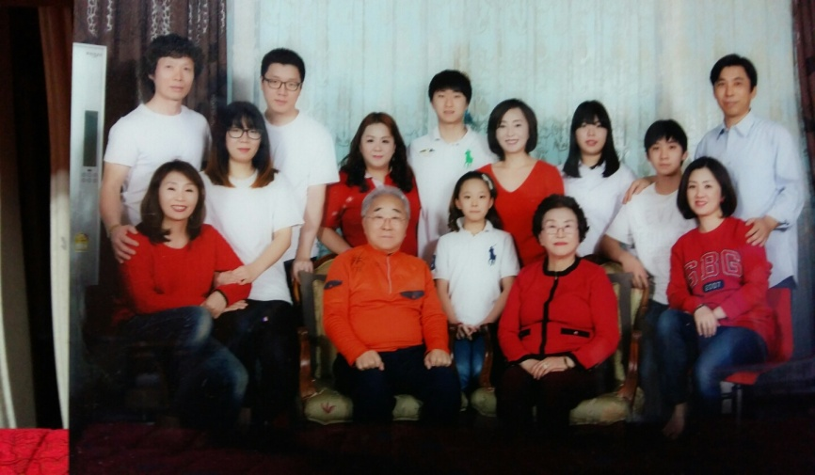
가족소개
대가족!!!
Notes:
특이하게 저희 가족은 할머니 할아버지와 같이 사는 대가족 입니다. 할머니,할아버지,이모들과 같이 주택에서 넘어지면 코닿을 정도의 거리만큼 가까운 거리에 살고 있습니다. 다른 집에서 흔히 볼 수 없는 형태라 대가족이 불편하다고 생각하시는 분들이 많을거 같은데요, 불편한 점보다는 좋은 점이 정말로 많습니다.
어려서 부터 어른들과 자라 예의를 지키며 자랐습니다. 그래서 인지 윗사람을 대하는 태도나 행동에 신경을 많이 쓰게 되었습니다.
먼저, 어른들이 많아서 예의를 중요시하며 자랐습니다. 이런 가르침이 커가면서 얼마나 값진 것인지 많이 깨닫고 있습니다.
또한 가족이 많아서 의지할 곳이 많습니다. 엄마나 아빠에게 말하지 못하는 것을 다른 사람들에게 말할 수도 있습니다. 더욱이 외동인 저에게는 같이 자란 형,누나,동생이 정말 친형제와 같을 정도로 친하고 편합니다. 뭐 그 외에도 좋은 점이 많은데요, 간략하게 말해서 용돈 같은 경우에도 더 많이 받을 수 있고 만약 집에서 혼나도 피신할 곳이 많이 있어 집에 들어가지 않아도 됩니다. 이렇게 저희 가족소개를 마치고 다음으로 넘어가겠습니다.

Slide 5
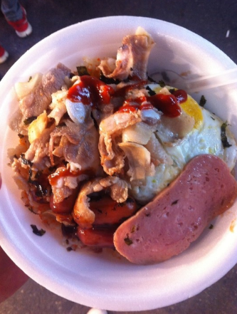
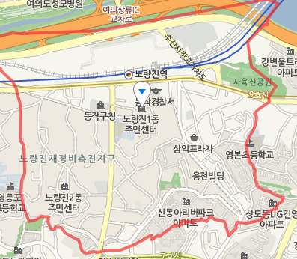
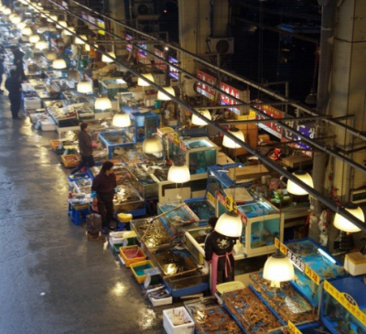
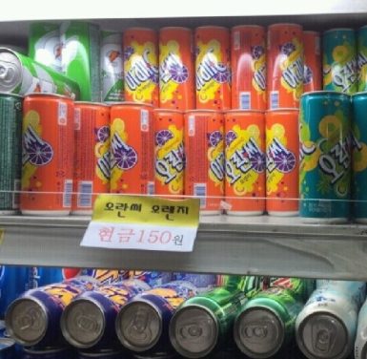
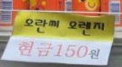
자란 곳
Notes:
다음은 재가 자라온 환경입니다. 먼저 재가 자라온 동네부터 소개하겠습니다.(눌러)재가 자란 동네는 노량진 입니다.(눌러)노량진은 컵밥과 수산시장으로 유명한 곳 입니다.또한 주위에 재수하거나 공무원 준비하는 학생들이 많은 지역이라 물가가 엄청나게 쌉니다. (눌러)이사진은 노량진에서 흔히 볼 수있는 가계의 가격표 입니다.잘 안보이실것 같아서 확대해서 보여드리겠습니다.(눌러) 엄청 싸죠… 그래서 학생 때 무척 좋았습니다. 먹을것도 많고 싸기도 해서. 전에 컵밥이 길거리를 더럽힌다는 이유로 많이 문제가 됬었는데 지금은 큰길로 자리를 옴겨 거리가 많이 깨끗해졌고 도보도 넓어져서 보기 좋아진것 같습니다.이제 재가 다닌 학교에대해 소개해 드리겠습니다.

Slide 6
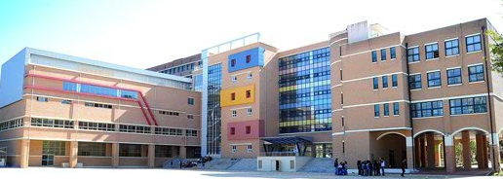
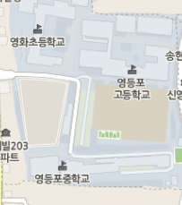
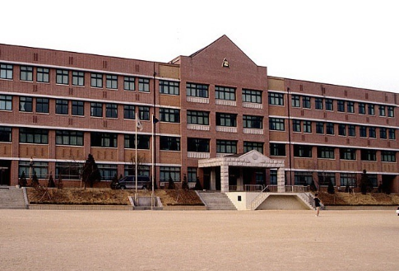
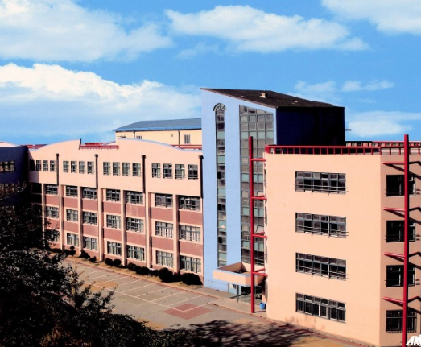
영화초등학교
영등포 고등학교
영등포 중학교
Notes:
재가 다닌 학교는 순서대로 영화초등학교 영등포 중학교 영등포 고등학교 입니다. 이름이 비슷한것처럼 세 학교 모두가 붙어 있습니다. 지도를 보시면 알수 있습니다.이렇게 붙어있는 학교를 다니다 보니 중학교를 올라가던 고등학교를 올라가던 거의 다 아는 얼굴들 이여서 학교가 바뀌는줄도 모르고 재밌게 생활했습니다. 초등학교 중학교는 남녀공학이라 재미있는 시간을 보냈습니다. 지금 생각해보면 미쳤나 싶을정도로 망나니 처럼 놀면서 지냈던거 같습니다. (눌러)저는 중학교보단 초등학교에 추억이 더 많은데요, 초등학교 때 친구들이 다 동네에 살아 매일 같이 축구하고 밖에 나가서 놀았던 기억이 많이 나기 때문입니다.초등학교때 만난 친구들이 아직도 남아서 매주 만나서 놀곤 합니다. (눌러)중학교때는 사춘기를 겪어서 인지 좋은 기억이 그다지 많지가 않은것 같습니다.
(눌러)다음으로는 고등학교 입니다. 고등학교때가 가장 힘들기도 했지만 초등학교보다 더 재밌게 놀았던 곳이기도 합니다. 고등학교는 아쉽게도 공학이 아니였지만 공학에서 해보지 못한 남고만의 재밌는 일들을 경험했습니다.예를들어 한 학년 전체가 비 맞으면서 축구를 구경 한다던지 체육시간에 미친짓하면서 놀던지 정말 재밌게 생활했던거 같습니다.공부라는 재미없는 것을 하지 않기 위해서 그런지 더 재밌게 논거 같기도 합니다.

Slide 7
나의 Favorite Things
운동
음식
favorite things
영화
Notes:
다음은 재가 좋아하는 것들에 대해서 인데요, 크게 3가지가 있습니다. 먼저 첫번째로 운동, 2번째로 영화, 3번째는 음식입니다. 먼저 운동을 보겠습니다.다음으로 영화를 보겠습니다. 다음으로 음식입니다.

Slide 8




나의 꿈
R.O.T.C
한림대학교 ROTC
Notes:
네 저의 꿈은 이미지를 보시는 것과 같이 군인입니다. 특이하다면 특이한 꿈인데요…저 같은 경우에는 중학교때 까지 꿈이 없었습니다. 그러다가 꿈이 있어야 될 거 같아서 생각을 하게 되었습니다. 고등학교를 올라가면서 많은 생각을 했는데 내가 무엇을 하면 잘하고 재밌게 할 수 있을까 생각하던 중 군인이 떠올랐습니다. (여기서 누르기)그래서 그 꿈을 이루기 위해 재가 선택한 것이 바로 학교안에 있는 ROTC입니다. ROTC란 학교내에서 군 활동을 하는 군인이라고 생각하시면 됩니다.한림대에도 이러한 ROTC가 있습니다. 지나다니다 보면 쉽게 볼수 가 있을 것입니다.여기 저희학교 ROTC홈페이지가 있습니다.(링크) ROTC는 구체적으로 학교생활과 군생활을 같이해서 졸업 후 장교로 군입대를 하는 것입니다. 계절학기를 하는 이유도 여기에 있습니다. ROTC가 되려면 요구조건들이 많습니다. 체력,한국사,인성,지적능력 등등이 있는데 그 중 지금 저에게 재일 중요한 것이 바로 지적능력입니다. 학군단은 2학년때부터 신청할수가 있는데 여기서 1학년 성적을 보고 뽑습니다. 그렇기 때문에 계절학기를 해서 조금이라도 성적을 올리기 위해 신청을 했습니다. 다음으로 5년 후와 10년 후 저의 바람에 대해 말씀 드리겠습니다.

Slide 9


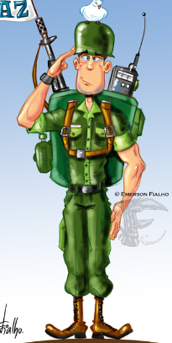
미래의 나..
5년 후
10년 후
Notes:
먼저 5년 후에 저는 ROTC가 붙어 학교를 졸업해서 군인으로써 활동하고 있었으면 좋겠습니다. 만약 합격을 했더라면 그 때는 머리도 밀고 완전한 군인이 되어있을 겁니다.꿈을 이루고 열심히 사는 저는 남부러울 것 없이 기쁨 속에서 생활 할 것입니다. 또한 군 생활을 하면서 새로운 사람들을 만나 재 주위에 의지할수 있고 믿을 수 있는 사람들로 가득했으면 좋겠습니다. 5년 후의 저는 이러길 바라구요..(눌러) 10년 후입니다. 10년 후엔 저는 군에 완전한 군인이 되어 살아가고 있을 겁니다. 또한 결혼도 해서 예쁜 아내와 행복하게 살고 있을 겁니다. 네, 이렇게 자기소개를 맞치겠 습니다.

Slide 10

발표소감
Notes:
1학기때 배웠었는데 그때는 아무 생각 없이 들어서 몰랐는데 ppt에 소리나 동영상을 삽입하는 기능들이 있었다는 걸 처음 알았습니다. 이번 피피티가 혼자 힘으로 만든 처음 피피티 인데 만드는 내내 막막했었지만 완성한것을 보니 뿌듯합니다. 다음 피피티를 만들때는 더 쉽게 만들수 있을것 같습니다. 신년이 되고 바로 계절학기를 하면서 뭔가 일년동안은 일이 잘 풀릴거 같다는 생각이 많이 듭니다. 이번 신학기 때는 꿈을 꼭 이뤘으면 좋겠습니다. 지금까지 재 발표를 들어주셔서 감사합니다.

Slide 11
감사합니다~!!

Slide 12
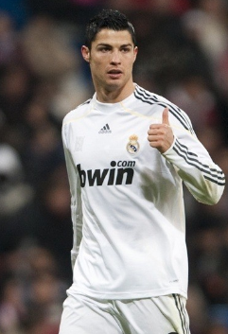




운동
크리스티아누 호날두
Notes:
재가 좋아하는 것 중 하나는 운동입니다. 운동에도 많은 것들이 있는데 그 중 축구를 좋아합니다. 초등학교 때부터 친구들과 축구를 해와서 그런지 축구는 저에게는 운동이상의 큰 의미를 가지는 것 같습니다.뭐 실력은 그렇게 잘하지는 않지만 즐기면서 하려고 노력합니다. 축구에서 누구나 한 명씩은 좋아하는 팀이나 축구선수가 있기 마련입니다. 재가 축구를 많이 보진 않아서 선수를 잘 알지는 못하지만 축구선수로 유명한 호날두를 좋아합니다. 좋아하게된 많은 이유가 있지만 그 중 한가지 이유는 언제 호날두에 대한 기사를 본적이 있었습니다. 기사 내용은 호날두는 연습을 엄청 많이 한다 였습니다. 뭐 예를들어 페널티킥을 못 넣었으면 그 실수를 되풀이 하지 않게 어마어마한 양의 패널티킥을 찬다고 합니다.또 좋아하게된 이유는 호날두는 재가 선호하는 축구 스타일을 가지고 있습니다. 패스면 패스 , 드리블이면 드리블 재가 따라하고 싶은 것들을 능수능란하게 사용하기 때문입니다. 재가 짧은 축구 영상을 준비했습니다. 영상보시면 호날두가 정말 잘합니다. 저는 이런 이유로 호날두를 좋아하게 되었습니다.

Slide 13







영화
마션 (2015)
SF와 스릴러
Notes:
두번째로 좋아하는 것은 영화보기 입니다. 저는 영화보기가 정말 좋은 취미라고 생각합니다. 뭐 시간을 많이 잡아 먹긴 하지만 내가 해보지 못한일들을 경험시켜주거나 살아가는데 도움이 되는 정보들이 영화에는 많이 들어있는것 같습니다. 영화에는 장르가 많은데요 그중에서 저는SF와스릴러가 섞인것을 좋아합니다. SF영화는 흔히 공상과학과 영화가 결합된 것이라고 설명할수가 있는데요, 영화를 통해 미래에 일어날 일들을 우리에게 보여주고 경험시켜줍니다.(눌러) 최근 본 SF영화에는 마션이 있습니다. 내용을 간단히 말하자면 화성에 버려진 남자가 다시 지구로 오기까지의 과정을 보여주는 영화입니다. 이 과정에서 SF영화의 특징인 미래 기술들 같은것을 보여줍니다. 이런걸 보면서 빨리 이런 날이 왔으면이라는 생각을 하곤 합니다. (눌름)유명한 SF영화에는 아바타, 인터스텔라, 아이언맨, 쥬라기 공원 등이 있습니다. 바쁜생활 속에 가끔씩 영화를 보며 휴식을 취하는것이 저만의 좋은 힐링 방법인것 같습니다.

Slide 14

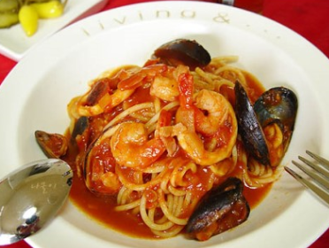

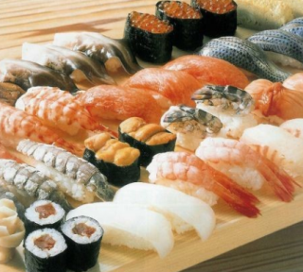
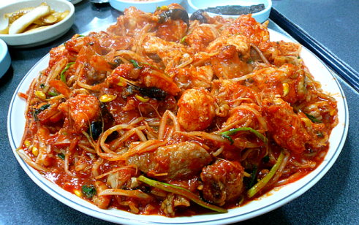
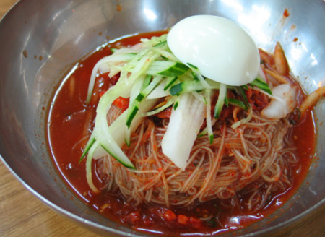
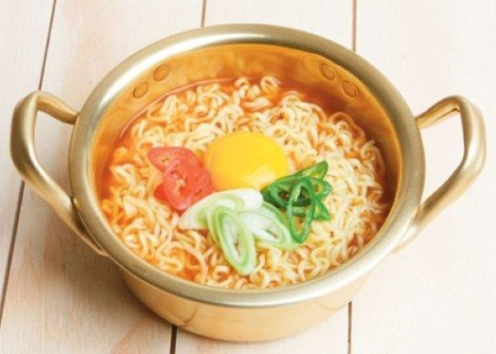
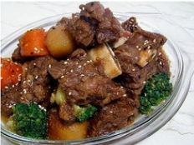
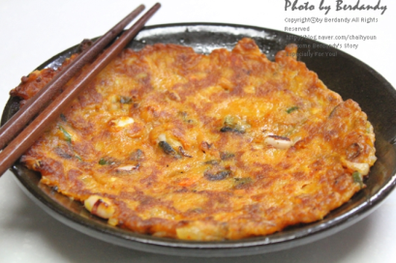
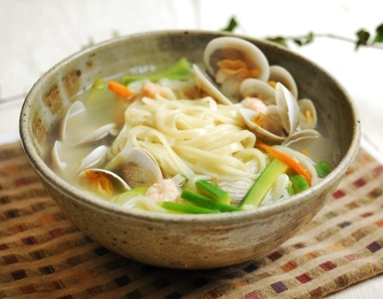


Food
Notes:
세번째로 재가 좋아하는 것은 바로 먹기 입니다!!.모두가 좋아하는 것이라고 할 수 있는데요 저는 사람이 사는이유가 궁극적으 먹기위해서 라고 생각합니다. 먹기위해서 돈을벌고 그러잖아요??전 먹을때가 정말 행복한거 같습니다. 좋아하는 음식이 많지만 그중에서 재가 좋아하는 음식은 면요리 입니다.(눌러) 예를들어 스파게티나 라면,냉면,칼국수죠… 보기만해도 배고픕니다.면요리는 재가 집에서 가끔씩 만들어 먹을수도 있어서 다른 만들기 힘든 음식들 보다 많이 먹고 다양하게 먹을수 있어서 더 좋아하는 음식입니다. 보기만해도 배고픕니다.(눌러)이건 재가 다 먹고 싶은 것들입니다. 지금 계절학기 중이라 춘천을 못벗어 나가지고 맛있는걸 못먹고 있습니다. 얼른 계절학기가 끝나서 맛있는거 먹으러 돌아다녔으면 좋겠습니다.이것으로 재가 좋아하는 것들에 대해 마치고 마지막으로 미래에 바라는 나의 모습에대해 설명해 드리겠습니다.

